Slide 1

Вовлечение подростков в экстремистские и неонацистские движения
Комиссия по делам несовершеннолетних гомельского ГОРИСПОЛКОМА

Slide 2
Проблема экстремизма в Республике Беларусь в последние годы приобретает остроту и актуальность. В том числе это касается молодежной среды, где деструктивные проявления непредсказуемы, молниеносны и особенно опасны.
Молодежный экстремизм – это взгляды и тип поведения молодых людей, основанные на культивировании принципа силы, агрессии в отношении окружающих, вплоть до насилия и убийства. Он предполагает непримиримость к инакомыслящим (особенно к представителям определенных молодежных движений), а также стремление к созданию тоталитарного сообщества, основанного на подчинении.
Сегодня экстремизм в молодежной среде становится массовым явлением, активизировалась деятельность асоциальных молодежных организаций радикального толка (скинхеды, фанаты, неонацисты и т.д.), спекулирующих на идеях национального возрождения. В частности, отмечается рост интереса молодежи к праворадикальным (ультраправым, неонацистским, национал-социалистическим) взглядам.

Slide 3

Экстремизм (от лат.extremus-крайний) приверженность к крайним взглядам и действиям, радикально отрицающим существующие в обществе нормы и правила.
Базовой основой экстремизма является агрессивность, наполненная каким-либо содержанием (смыслом).

Slide 4
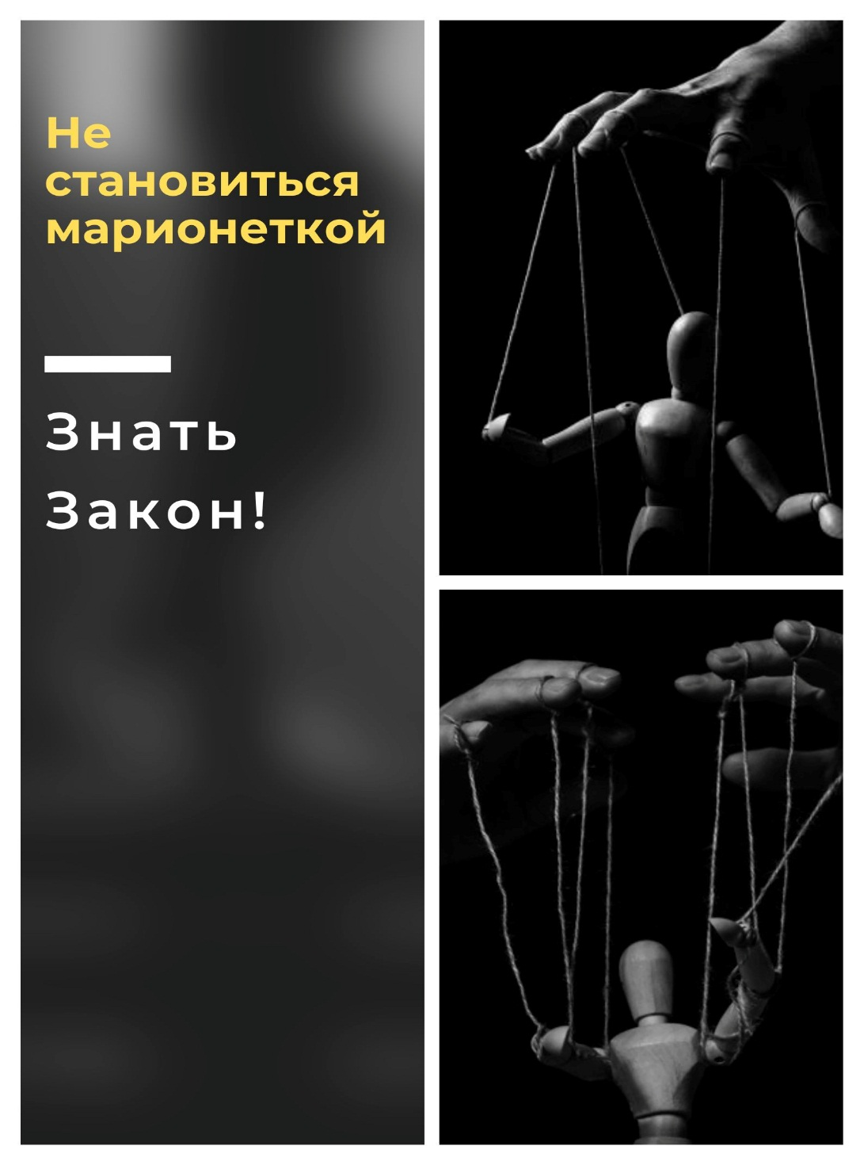
Пропаганда терроризма, нацизма, агрессии
Подписка –
это элемент популяризации, распространения экстремистской информации, т.е. хранение в открытом доступе в сети Интернет (на личных страницах в социальных сетях либо мессенджерах «Вайбер», «Телеграмм» и т.д.) ссылок на телеграмм-каналы (чаты), включенные в республиканский список экстремистских материалов, и расценивается как хранение с целью распространения, что предусматривает административную ответственность, предусмотренную ст.19.11 КоАП («распространение, изготовление, хранение, перевозка информационной продукции, содержащей призывы к экстремистской деятельности или пропагандирующей такую деятельность»), а именно ч.2 указанной статьи.

Slide 5
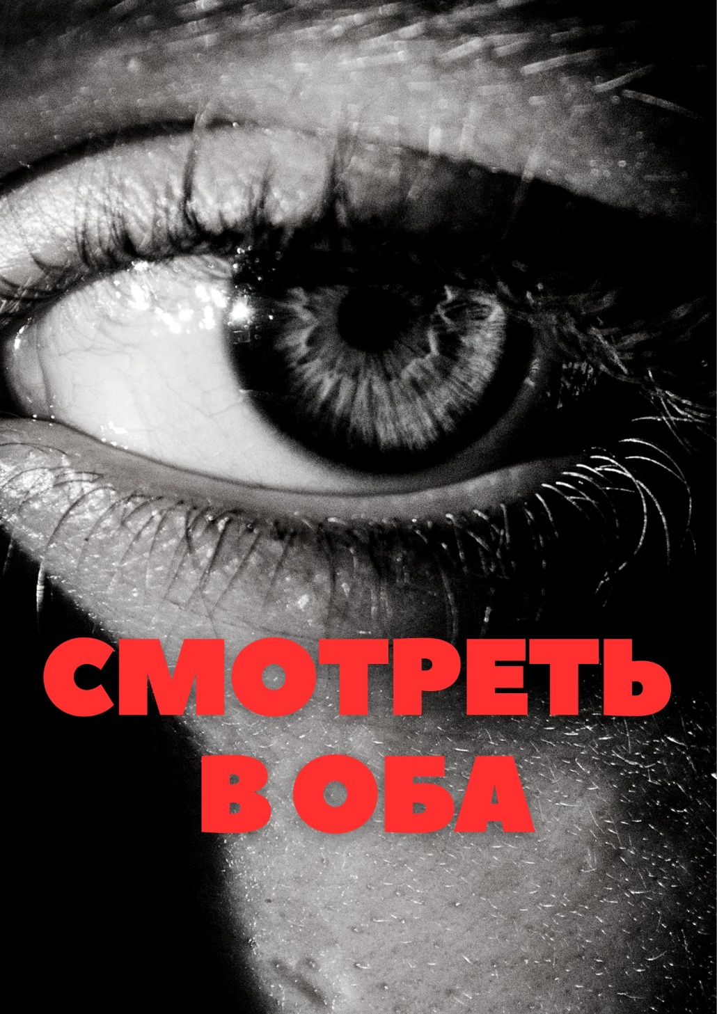
Часть 2 ст.19.11 КоАП «Распространение информационной продукции, включенной в республиканский список экстремистских материалов, а равно изготовление, издание, хранение либо перевозка с целью распространения такой информационной продукции – влекут наложение штрафа в размере от десяти до тридцати базовых величин с конфискацией предмета административного правонарушения, а также орудий и средств совершения указанного нарушения или без конфискации таких орудий и средств, или общественные работы с конфискацией предмета административного правонарушения, а также орудий и средств совершения указанного нарушения или без конфискации таких орудий и средств, или административный арест.

Slide 6
Так, управляющая одним из кинотеатров
1977 г.р. в соцсети «Фейсбук» хранила с целью распространения информационную продукцию, включенную в республиканский список экстремистских материалов. Проведен личный обыск (изъят мобильный телефон). Составлен протокол об административном правонарушении по ч. 2 ст. 19.11 КоАП. Водворена в ИВС.
Ведущий инженер одного из республиканских предприятий 1968 г.р. в соцсети «Одноклассники» хранил с целью распространения информационную продукцию, включенную в республиканский список экстремистских материалов. Проведен личный обыск (изъят мобильный телефон). Составлен протокол об административном правонарушении по ч. 2 ст. 19.11 КоАП. Водворен в ИВС.

Slide 7
В настоящее время среди молодежи отмечается волна симпатий к насильственным культам и идеям неонацизма.
Молодые сторонники праворадикальных культов в повседневной жизни вдохновляются идеологией и «эстетикой» третьего Рейха, сатанизма, идеями «сверхчеловека», ассоциируют себя с высшими существами.
В их поведении отчетливо прослеживается стремление установить власть над сверстниками, принимать решения «кому жить, а кому умирать», создавать закрытые сообщества (ячейки, «ордены»). Основной идеей является очищение общества от «слабых особей» («биомусора»), пропагандирование «величия белой расы», традиционных ценностей, радикального взгляда на здоровый образ жизни («Street Edge»).
НО ТОЛЬКО ЗА ТАКИЕ ДЕЙСТВИЯ НАСТУПАЕТ СЕРЬЕЗНАЯ УГОЛОВНАЯ ОТВЕТСТВЕННОСТЬ!

Slide 8
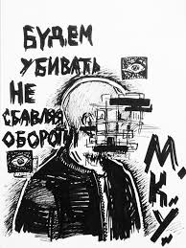
Молодые люди, интересующиеся данной идеологией, выражают свой внутренний мир посредством субкультурного искусства. В частности, адепты культа насилия предпочитают музыку в стиле «hardcore», «black metal», «ns black metal», «horrorcore» и «murdercore».
Выполняют тематические рисунки и граффити, посвященные субкультуре, насилию, убийствам с использованием атрибутики неонацистского движения, изображают своих «кумиров».

Slide 9
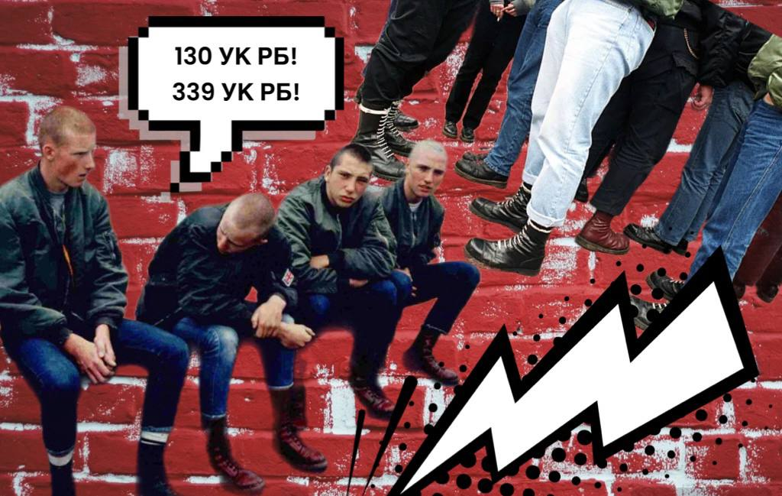
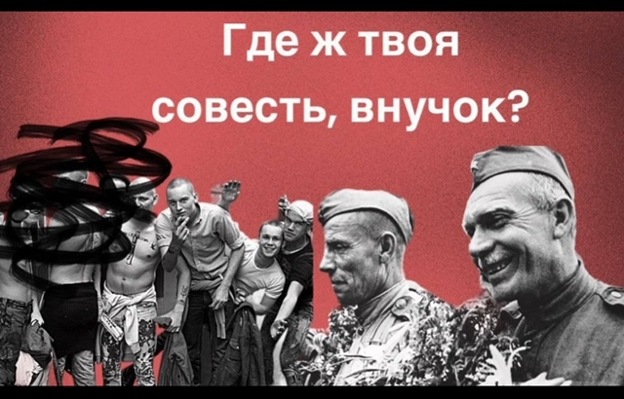
Возвращение моды на субкультуру скинхедов в 2022 году – это не только тенденция в популярной одежде, которая привлекает подростков, но и «заигрывание» с идеологией правого толка и героизация нацистов, экстремистов.
Статья 130. Разжигание расовой, национальной или религиозной вражды или розни
ДО 12 ЛЕТ ЛИШЕНИЯ свободы
Героизация нацизма
?

Slide 10
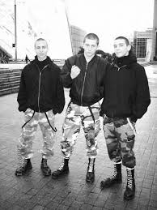
В повседневной жизни предпочитают одежду в стиле «Casual» или «Military». Среди отличительных предметов гардероба выделяются: головные уборы (панамы, шотландские клетчатые кепки), тенниски, толстовки с капюшоном, куртки-бомберы, брюки-милитари или карго, подтяжки, ботинки c высоким берцем (белая или красная шнуровка).

Slide 11
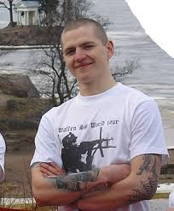
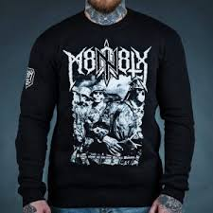
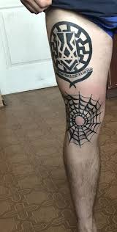
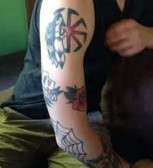
Уголовная, административная ответственность может наступить и за нанесение определенных татуировок
руны, названия музыкальных групп, например «M8l8TX» («Молот Гитлера»), аббревиатуры «A.C.A.B.», надписи «WRATH», «NATURAL SELECTION», «MISANTHROPE», «NS/WP», в том числе включающих в себя цифровые коды 14, 18, 28, 88, 1161 и прочие.

Slide 12
При ведении социальных сетей отмечаются следующие особенности:
- аватар подростка посвящен преступникам или террористам (маньякам, серийным убийцам либо вымышленным персонажам, в т.ч. мифическим, символизирующим насилие, смерть или авторитарную власть);
- несовершеннолетние подписаны на тематические группы популяризирующие культы насилия, посвященные преступникам и преступлениям экстремистского толка;
- подростки размещают видеоролики, в которых подражают (в поведении, одежде), террористам и убийцам. Создают цифровой контент, в котором причисляют преступников к «лику святых», «обожествляют» их;
- фиксируется ведение личных микро-блогов, посвященных идеологии и личному взгляду на возможное решение социальных проблем путем совершения насильственных действий, написание манифестов, рассуждения о смерти и убийствах;

Slide 13
- распространяют символику третьего Рейха и атрибутика скандинавской мифологии, в т.ч. в «юмористическом» свете, допускаются высказывания одобрения геноцида, холокоста;
- в микроблоге присутствуют заявления о подготавливаемых преступлениях, предупреждения о нежелательности посещения учреждений образований ввиду планируемой экстремистской акции;
- обсуждение тактики совершения актов терроризма (углубленный интерес к химии, изучение планов административных зданий, поведение объекта, методики изготовления «самострелов», зажигательных смесей, СВУ);
- ограниченный круг подписчиков, создание управляемых, объединенных одной идеей микро-групп.

Slide 14
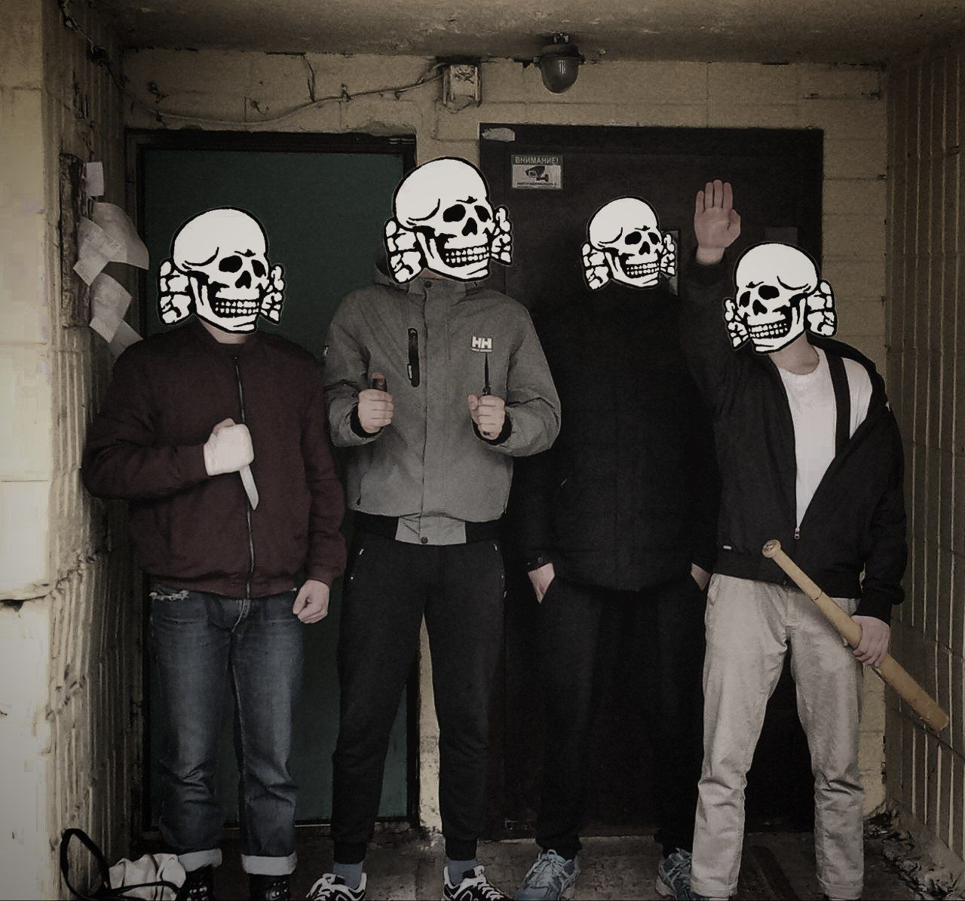
В г. Мозырь группа подростков в период с декабря 2023 г. по апрель 2024 г., руководствуясь идеологией нацизма, совершили ряд экстремистских акций, сопряжённых с нападениями на граждан, которые, по их мнению, относились к неполноценным группам населения.
В настоящее время фигуранты задержаны, материалы уголовного дела переданы в суд.

Slide 15
Мы много говорили об уголовной и административной ответственности за экстремизм, за разжигание розни, но ведь самой важной ответственностью является МОРАЛЬНАЯ и ВНУТРЕННЯЯ.
В непростое время именно патриотизм и гражданственность позволят государству выстоять, находится в мире, матерям, видеть детей улыбающимся. И в том огромном круговороте информации, выбросов, мнений и позиций, каждый молодой человек должен знать, что он часть государства и общества, быть одним щитом, а не падать в омут обещаний, которые могут стоить жизни, свободы.

Slide 16
Вовлечение подростков в экстремистские и неонацистские движения.
Комиссия по делам несовершеннолетних гомельского горисполкома

